Slide 1

ЭПИГРАФ
«…Человечество победит раньше или позже и слепоту, и глухоту, и слабоумие.
Но гораздо раньше оно победит их в социальном и педагогическом плане, чем в плане медицинском и биологическом.»
(Л. С. Выготский)

Slide 2

Проект муниципальной инновационной площадки
«Организация психолого-педагогического сопровождения детей с ограниченными возможностями здоровья в условиях образовательной инклюзии»
Муниципальная система образования города Ярославля
Ярославль
2018 год

Slide 3
Приоритетные направления инновационной деятельности в муниципальной системе образования г. Ярославля
Развитие инклюзивного образования в МСО.
Внедрение современных педагогических технологий в образовательный процесс с детьми с ОВЗ.
Сетевое взаимодействие образовательных учреждений, осуществляющих коррекционную деятельность с детьми, имеющими нарушения развития различной этиологии.

Slide 4
актуальность и инновация проекта.
В настоящий момент важной характеристикой образовательной политики государства является доступность образования для всех граждан, обеспечение всем категориям обучающихся одинаковых возможностей для получения образования на всех его уровнях.
Деятельность руководителей образовательных организаций предусматривает создание условий, обеспечивающих качественное образование лиц с ОВЗ, в том числе посредством организации инклюзивного образования (П.5.1 ст. 5, ст.79 закон «Об образовании в РФ» от 29.12.2012)
Инклюзивное обучение и воспитание в нашей стране представлено большим количеством вариативных форм, одной из которой является организация групп комбинированной направленности для детей с нарушенным развитием различной этиологии. Но для образовательной организации (ОО), не имеющей прежде опыта работы с обучающимися с ОВЗ, задача включения их в образовательный процесс представляет собой серьёзную проблему.
Проблемы при реализации инклюзивного образования в ОО:
неполное оснащение инклюзивного образования нормативно-правовыми актами на уровне ОО;
психологическая и профессиональная неготовность педагогического коллектива к работе с особой категорией детей;
отсутствие педагогических технологий и методик обучения детей с разными образовательными потребностями;
недостаток специалистов психолого-педагогического сопровождения.

Slide 5

Основной идеей проекта является создание условий для реализации инклюзивной практики в ОО.
Цель: создание модели психолого-педагогического сопровождения детей с ОВЗ в условиях образовательной инклюзии.

Slide 6





Задачи проекта:
Изучить нормативно-правовой аспект психолого-педагогического сопровождения детей с ОВЗ в инклюзивном образовании.
Разработать пакет документов, регламентирующий деятельность специалистов, осуществляющих деятельность в условиях инклюзивной практики.
Создать модель психолого-педагогического сопровождения.
Разработать методические рекомендации по организации деятельности специалистов в условиях инклюзивной практики.
Обеспечить трансляцию, тиражирование инновационного опыта, посредством организации различных форм методической работы: семинаров, практических занятий, мастер-классов и др.

Slide 7



Срок и механизмы реализации инновационного проекта: сентябрь 2018 - май 2021 гг.
Основные механизмы:
Изучение нормативно-правовой базы разного уровня (международного, федерального , регионального и муниципального ).
Рациональная система планирования работы проектной группы через сетевое взаимодействие.
Деятельность творческих групп на базе образовательных учреждений – участников проекта.
Информация о промежуточных и итоговых результатах деятельности участников проекта, транслируемых педагогической общественности.

Slide 8



Формы:
методологические и научно-практические семинары;
проектная деятельность и деловые игры;
анкетирование;
тестирование;
консультирование.

Slide 9
Изменения в МСО, ожидаемые от реализации проекта.
Результатом деятельности МИП станет модель психолого-педагогического сопровождения детей с ограниченными возможностями здоровья в условиях инклюзии в образовательной организации.
Механизмы трансляции опыта:
выступления на совещаниях руководителей ОО, Совете руководителей, конференциях;
организация семинаров и мастер-классов на базе ОО;
наработка и систематизация методических материалов по теме «Организация психолого-педагогического сопровождения детей с ограниченными возможностями здоровья в условиях инклюзии в образовательной организации».

Slide 10



Программа реализации проекта:
I этап - аналитический (09.2018-06.2019)
Изучение опыта других регионов по разработке нормативно-правовой базы, регламентирующей деятельность специалистов на комбинированных группах
Разработка проекта: содержания отдельных этапов, установление сроков исполнения, определение направлений исследования и ответственных за результат, внесение необходимых корректив в содержание проекта.(по необходимости)
Разработка критериев и показателей эффективности проекта.
Разработка дорожной карты по созданию модели психолого-педагогического сопровождения детей с ОВЗ в ДОО в условиях инклюзивного образования.
Анкетирование педагогов и родительской общественности с целью определения готовности к инновационной деятельности;

Slide 11



Программа реализации проекта:
II этап - внедренческий (09.2019-05.2020)
Разработка нормативно-правовой базы, регламентирующей деятельность специалистов на комбинированных группах и апробация в ДОО сетевого сообщества;
Разработка и организация методических мероприятий для педагогов: семинаров, мастер-классов, круглых столов по формированию готовности реализовывать инклюзивную практику;
Разработка и организация совместных мероприятий с родителями по формированию инклюзивной культуры;
Разработка и организация досуговых мероприятий с детьми на формирование толерантного поведения;
Организация обмена опытом с педагогами МСО города Ярославля по вопросам психолого-педагогического сопровождения детей с ОВЗ;
Распространение педагогического опыта по данной теме через проведение круглых столов, семинаров, мастер-классов, педагогических советов, журналов передового опыта, представление материалов в методических кабинетах;
Трансляция инновационного опыта работы по внедрению в деятельность ДОО модели психолого-педагогического сопровождения детей с ОВЗ в условиях инклюзивного образования. (сайтах ДОУ и образовательных ресурсах в сети интернет.

Slide 12




Программа реализации проекта:
III этап - аналитический (09.2020-05.2021)
Анализ результатов работы по проекту.
Оформление результатов, методических рекомендаций по организации психолого-педагогического сопровождения детей с ОВЗ в условиях инклюзивного образования в ДОО.
Определение перспективы работы в рамках предложенного проекта на основании решения проблем, выявленных в ходе реализации проекта.
Средства контроля:
1. Аналитическая деятельность по изучению документов, анкет.
2. Документооборот внутрипроектного сетевого взаимодействия (протоколы заседаний, листы регистрации встреч).
3. Взаимооценка проектных продуктов участниками проекта.

Slide 13
Календарный план
I этап - Подготовительный
Сроки: сентябрь 2018 г. – июнь 2019 г.
Основное содержание | Сроки | Ответственные | Результат
Разработка нормативно-правовой базы, регламентирующей деятельность специалистов инклюзивного образования | сентябрь 2018 | члены рабочей группы ДОУ: МДОУ №2 Саломатина И.В. – учитель-логопед; МДОУ №145 Редькина Т.А. – учитель-логопед; | Создана нормативно-правовая база, включающая документы федерального, регионального уровня.
Разработка проекта, содержания отдельных этапов, установление сроков исполнения, определение направлений исследования и ответственных за результат | Октябрь 2018 | члены рабочей групп ДОУ: МДОУ №2 Саломатина И.В. – учитель-логопед; МДОУ №145 Редькина Т.А. – учитель-логопед; | Проект «Организация психолого-педагогического сопровождения детей с ограниченными возможностями здоровья в условиях инклюзии в образовательной организации»
Создание положения «Об организации психолого-педагогического сопровождения детей с ОВЗ в условиях инклюзии в образовательном учреждении». Разработка документов, регламентирующих деятельность специалистов психолого-педагогического сопровождения детей с ОВЗ на уровне образовательного учреждения. | Октябрь - ноябрь 2018 | члены рабочей групп ДОУ: МДОУ №65 Дайнеко Д.Ю. – учитель-логопед; МДОУ №32 Лобова С.Ю. – учитель-логопед, Андрианова М.А. – учитель-дефектолог; МДОУ №233 Кондратьева Т.А. – учитель-логопед. | Создано положение «Об организации психолого-педагогического сопровождения детей с ОВЗ в условиях инклюзии в образовательном учреждении». Разработаны документы, регламентирующие деятельность специалистов психолого-педагогического сопровождения детей с ОВЗ .

Slide 14
Календарный план
I этап - Подготовительный
Сроки: сентябрь 2018 г. – июнь 2019 г.
Разработка должностных инструкций, регламентирующих деятельность участников психолого-педагогического сопровождения детей с ОВЗ на уровне образовательного учреждения. | Декабрь 2018 | члены рабочей групп ДОУ: МДОУ №2 Саломатина И.В. – учитель-логопед; МДОУ №145 Редькина Т.А. – учитель-логопед; | Разработаны должностные инструкции.
Анализ внутриорганизационных и субъективных условий организации психолого-педагогического сопровождения детей с ОВЗ в инклюзивном образовании | Декабрь-2018- февраль 2019 | члены рабочих групп ДОУ: МДОУ №145 Редькина Т.А. – учитель-логопед; МДОУ №32 Лобова С.Ю. – учитель-логопед, Андрианова М.А. – учитель-дефектолог. | Оформлены методические материалы условий психолого-педагогического сопровождения детей с ОВЗ.
Разработка комплекса мероприятий по созданию модели психолого-педагогического сопровождения детей с ОВЗ в инклюзивном образовании | Февраль 2018 г. – май 2019г. | члены рабочих групп ДОУ: МДОУ №2 Саломатина И.В. – учитель-логопед; МДОУ №145 Редькина Т.А. – учитель-логопед; МДОУ №78 Криулёва М.Г. – учитель-логопед, методист ГЦРО. | Разработан комплекс мероприятий по созданию психолого-педагогического сопровождения детей с ОВЗ в ДОО
Презентация разработанных материалов в рамках проекта | Июнь 2019г. | члены рабочих групп ДОУ: МДОУ №2 Саломатина И.В. – учитель-логопед; МДОУ №145 Редькина Т.А. – учитель-логопед; | Создана пошаговая стратегия для реализации проекта

Slide 15
Календарный план
II этап - Внедренческий
План мероприятий: сентябрь 2019 г.- май 2020г.
Основное содержание | Сроки | Ответственные | Результат
Анкетирование педагогов и родительской общественности с целью определения готовности к инновационной деятельности | Сентябрь 2019г. | члены рабочих групп ДОУ: МДОУ №233 Кондратьева Т.А. – учитель-логопед. | Анализ готовности к инновационной деятельности
Организация методических мероприятий для педагогов: семинаров, мастер-классов, круглых столов | По плану в течение года | члены рабочих групп ДОУ: МДОУ №65 Дайнеко Д.Ю. – учитель-логопед; МДОУ №145 Редькина Т.А. – учитель-логопед. | Освоение педагогами технологий и методик сопровождения детей с ОВЗ
Организация совместных мероприятий с педагогами и родителями для формирования инклюзивной культуры | По плану в течение года | члены рабочих групп ДОУ: МДОУ №2 Саломатина И.В. – учитель-логопед; МДОУ №145 Редькина Т.А. – учитель-логопед; | Родители и педагоги с особенностями детей с ОВЗ, с принципами и идеями инклюзивного образования
Организация досуговых мероприятий с детьми на формирование толерантного поведения | По плану в течение года | члены рабочих групп ДОУ: МДОУ №65 Дайнеко Д.Ю. – учитель-логопед; МДОУ №32 Лобова С.Ю. – учитель-логопед, Андрианова М.А. – учитель-дефектолог; МДОУ №233 Кондратьева Т.А. – учитель-логопед. | Сформирована установка на толерантное отношение к себе и к окружающему миру

Slide 16
Календарный план
II этап - Внедренческий
План мероприятий: сентябрь 2018 г.- май 2019г.
Организация обмена опытом с педагогами | По плану в течение года | члены рабочих групп ДОУ: МДОУ №145 Редькина Т.А. – учитель-логопед; | Сетевое взаимодействие участников проекта
Распространение педагогического опыта через проведение круглых столов, семинаров, мастер-классов, педагогических советов, журналов передового опыта | В течение года | члены рабочих групп ДОУ: МДОУ №2 Саломатина И.В. – учитель-логопед; МДОУ №233 Кондратьева Т.А. – учитель-логопед. | Педагогический опыт распространен среди участников сетевого взаимодействия
Трансляция работы на сайтах ДОУ и образовательных ресурсах в сети интернет | В течение года | члены рабочих групп ДОУ: МДОУ №2 Саломатина И.В. – учитель-логопед; МДОУ №145 Редькина Т.А. – учитель-логопед; | Статьи в сети по теме проекта

Slide 17
Календарный план
III этап - Аналитический
План мероприятий: сентябрь 2020 г. - май 2021 г.
Основное содержание | Сроки | Ответственные | Результат
Анкетирование педагогов и родительской общественности с целью определения удовлетворенности моделью психолого-педагогического сопровождения детей с ОВЗ в условиях инклюзии | Сентябрь 2020 | члены рабочих групп ДОУ: МДОУ №65 Дайнеко Д.Ю. – учитель-логопед; МДОУ №32 Лобова С.Ю. – учитель-логопед, Андрианова М.А. – учитель-дефектолог; МДОУ №233 Кондратьева Т.А. – учитель-логопед. | Составлен анализ удовлетворенности моделью психолого-педагогического сопровождения детей с ОВЗ
Анализ результатов работы по проекту | Сентябрь – октябрь 2020 | члены рабочих групп ДОУ: МДОУ №2 Саломатина И.В. – учитель-логопед; МДОУ №78 Криулёва М.Г. – учитель-логопед, методист ГЦРО. | Анализ результатов работы по проекту Мониторинг профессионального роста педагогов
Оформление результатов методических рекомендаций по организации психолого-педагогического сопровождения детей с ОВЗ в ДОО | Ноябрь 2020 – январь 2021 г. | члены рабочих групп ДОУ: МДОУ №2 Саломатина И.В. – учитель-логопед; МДОУ №145 Редькина Т.А. – учитель-логопед; | Составлены методические рекомендации по организации психолого-педагогического сопровождения детей с ОВЗ в ДОО

Slide 18
Календарный план
III этап - Аналитический
План мероприятий: сентябрь 2020 г. - май 2021 г.
Определить перспективы работы в рамках предложенного проекта на основании решения проблем, выявленных в ходе реализации проекта | Февраль - март 2021г. | члены рабочих групп ДОУ: МДОУ №2 Саломатина И.В. – учитель-логопед; МДОУ №145 Редькина Т.А. – учитель-логопед; | Презентация проекта
Обеспечить трансляцию инновационного опыта по внедрению в деятельность ДОО города модели психолого-педагогического сопровождения детей с ОВЗ в условиях инклюзивного образования службы | Апрель-май 2021 г. | члены рабочих групп ДОУ: МДОУ №2 Саломатина И.В. – учитель-логопед; МДОУ №145 Редькина Т.А. – учитель-логопед; МДОУ №65 Дайнеко Д.Ю. – учитель-логопед; МДОУ №32 Лобова С.Ю. – учитель-логопед, Андрианова М.А. – учитель-дефектолог; МДОУ №233 Кондратьева Т.А. – учитель-логопед; МДОУ №78 Криулёва М.Г. – учитель-логопед, методист ГЦРО. | Презентация проекта

Slide 19
ресурсного обеспечения проекта (кадровое, нормативно-правовое, материально-техническое обеспечение проекта).
Нормативно-правовое обеспечение проекта:
Федеральный закон № 273-ФЗ от 29.12.2012 года «Об образовании в Российской Федерации»;
Порядок организации и осуществления образовательной деятельности по основным общеобразовательным программам, утвержденным приказом Министерства образования и науки РФ от 30.08.2013 года № 1014;
Санитарно-эпидемиологические правила и нормативы СанПиН 2.4.1.3049-13 "Санитарно-эпидемиологические требования к устройству, содержанию и организации режима работы дошкольных образовательных организаций";
Дорожная карта реализации проекта;
Локальные акты ОУ по реализации проекта.
Информационно-методическое обеспечение:
научно-методические материалы по организации психолого-педагогического сопровождения детей с ОВЗ ДОО и НОО города, области, других регионов, Интернет-ресурсах.
Материально-техническое обеспечение проекта:
мультимедийные средства, интернет, сайт ДОУ.
Кадровое обеспечение проекта:
наличие компетентных квалифицированных специалистов, имеющих опыт научно-исследовательской, инновационной деятельности в сотрудничестве с кафедрой
логопедии ЯГПУ им. К.Д. Ушинского.

Slide 20
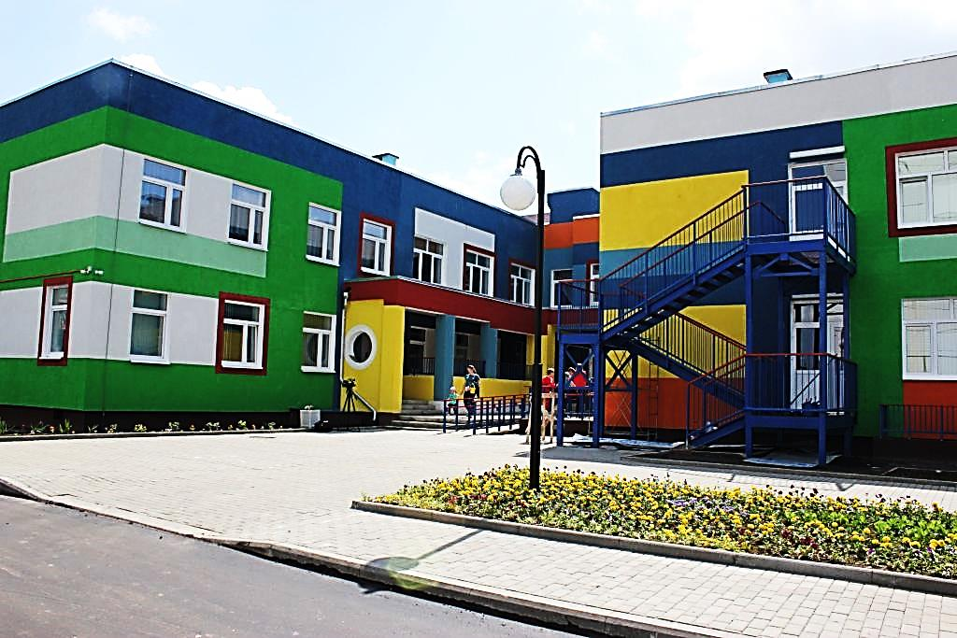
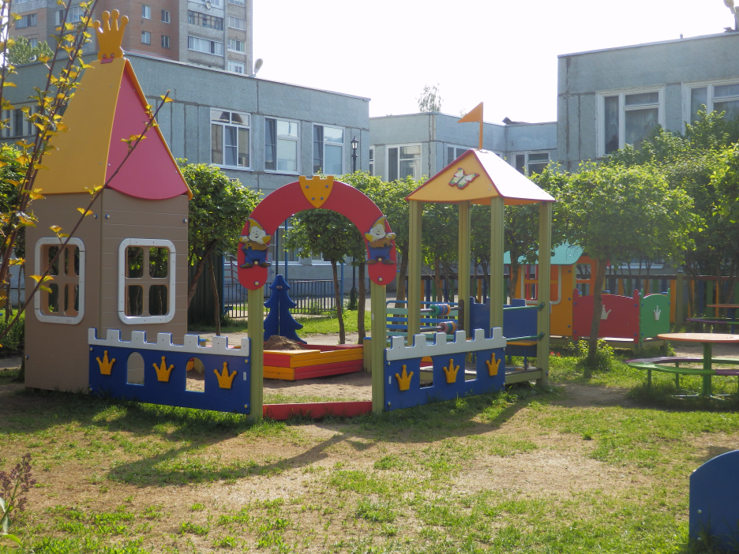
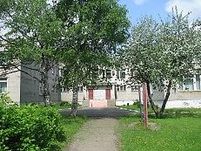
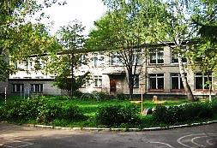
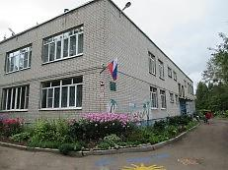
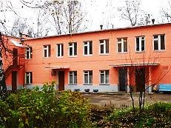
НАУЧНЫЙ РУКОВОДИТЕЛЬ:
Новоторцева Н.В.
заведующий кафедрой логопедии ЯГПУ
имени К..Д.Ушинского, к.п.н., профессор.
КОНСУЛЬТАНТ
Криулева Марина Геннадьевна
методист ГЦРО
УЧАСТНИКИ ПРОЕКТА
Заведующий муниципальное дошкольное образовательное учреждение «Детский сад № 2» Смирнова Елена Викторовна
Заведующий муниципальное дошкольное образовательное учреждение «Детский сад № 145» Шурыгина Нина Михайловна
Заведующий муниципальное дошкольное образовательное учреждение «Детский сад № 32» Голубева Наталья Ивановна
Заведующий муниципальное дошкольное образовательное учреждение «Детский сад № 233» Зарубина Светлана Викторовна
Заведующий муниципальное дошкольное образовательное учреждение «Детский сад № 65» Галстян Ольга Витальевна
Заведующий муниципальное дошкольное образовательное учреждение «Детский сад № 78» Гусева Тамара Владимировна
Ярославль
2018 год

Slide 21
Опыт инновационной деятельности
МДОУ «Детский сад № 2»
- Активная деятельность в рамках районного и городского
методического объединения учителей-логопедов, Совета
коррекционных педагогов.
МДОУ «Детский сад №145»:
- Активная деятельность в рамках районного
методического объединения учителей-логопедов,
городского методического объединения специалистов,
осуществляющих коррекционную деятельность с детьми с НОДА.

Slide 22
Опыт инновационной деятельности
МДОУ «Детский сад № 233»:
- Активная деятельность в рамках районного и городского
методического объединения учителей-логопедов.
МИП «Развитие конфликтологической компетентности участников образовательных отношений»
МДОУ «Детский сад № 32»:
- Активная деятельность в рамках районного и городского методического объединения учителей-логопедов, городского методического объединения специалистов, осуществляющих коррекционную деятельность с детьми с задержкой психического
развития и детьми, имеющими нарушения эмоционально- волевой сферы.
МДОУ «Детский сад № 65»:
- Активная деятельность в рамках районного методического объединения учителей-логопедов, городского методического объединения специалистов, осуществляющих коррекционную деятельность с детьми, имеющими нарушения зрения.
МДОУ «Детский сад № 78»:
- Активная деятельность в рамках районного и городского методического объединения учителей-логопедов. Городского методического объединения специалистов, осуществляющих коррекционную деятельность с детьми с задержкой психического развития и детьми, имеющими нарушения эмоционально-волевой сферы.

Slide 23
ожидаемые инновационные продукты
В результате реализации проекта планируем получить:
Структурированные научно-практические и методические материалы, раскрывающие нормативно-правовой аспект психолого-педагогического сопровождения детей с ОВЗ в инклюзивном образовании.
Пакет документов, регламентирующий деятельность специалистов, осуществляющих деятельность в условиях инклюзивной практики.
Модель психолого-педагогического сопровождения детей с ОВЗ, методические рекомендации по организации деятельности специалистов в условиях инклюзивного образования.
Трансляцию инновационного опыта через проведение семинаров, практических занятий, мастер-классов и другие формы методической работы.
Эффекты инновационного проекта:
увеличение количества ОО, успешно реализующих инклюзивную практику;
повышение качества психолого-педагогического сопровождения детей с ОВЗ в условиях инклюзии.

Slide 24
ПРЕДЛОЖЕНИЯ ПО РАСПРОСТРАНЕНИЮ И ВНЕДРЕНИЮ РЕЗУЛЬТАТОВ
ПРОЕКТА В МСО
ЛОКАЛЬНЫЕ АКТЫ
МЕТОДИЧЕСКИЕ МАТЕРИАЛЫ И РЕКОМЕНДАЦИИ
ВЫСТУПЛЕНИЯ НА СОВЕЩАНИЯХ, СЕМИНАРАХ, КОНФЕРЕНЦИЯХ
ПЕЧАТНЫЕ ИЗДАНИЯ

Slide 25
СПАСИБО
ЗА
ВНИМАНИЕ
Муниципальная система образования города Ярославля
Ярославль
2018 год

